Slide 1
Audiência Pública
Reforma Tributária e seus impactos para a saúde
Mônica Andreis
ACT Promoção da Saúde
20 de agosto de 2024

Slide 2
A ACT Promoção da Saúde apoia a reforma tributária que garante o imposto seletivo para produtos nocivos à saúde e meio ambiente, em especial tabaco, álcool e bebidas açucaradas, e defendemos a inclusão de outros ultraprocessados
A tributação majorada para esses produtos por meio do imposto seletivo contribui para a melhoria dos indicadores de saúde, diminuem gastos no SUS, aumentam a arrecadação e salvam vidas, mas é necessário uma implementação adequada para garantir a eficácia da política
É urgente reverter a tendência onde produtos saudáveis são menos acessíveis à população do que produtos saudáveis

Slide 3
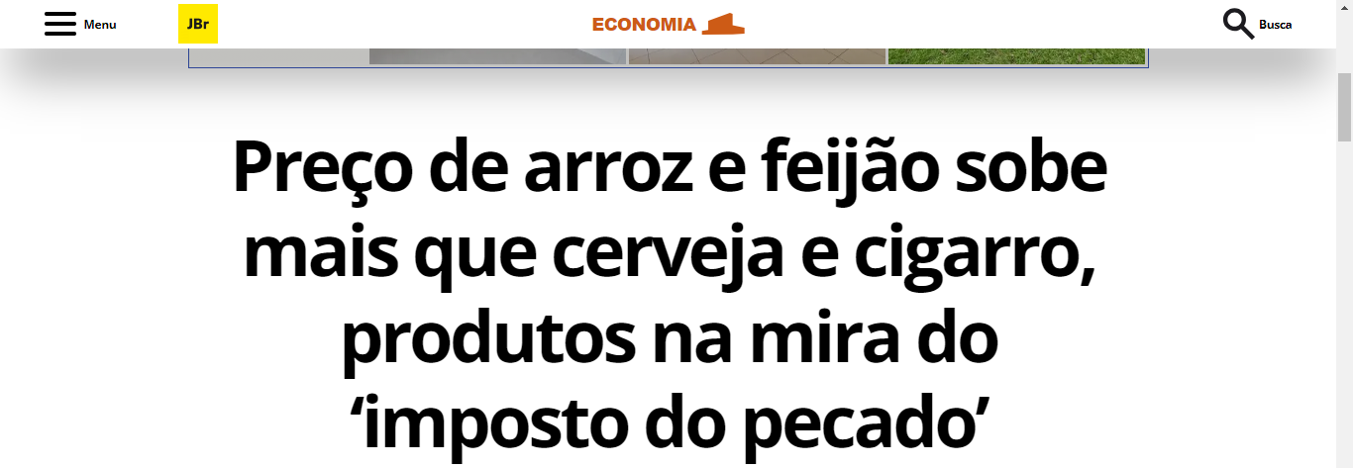
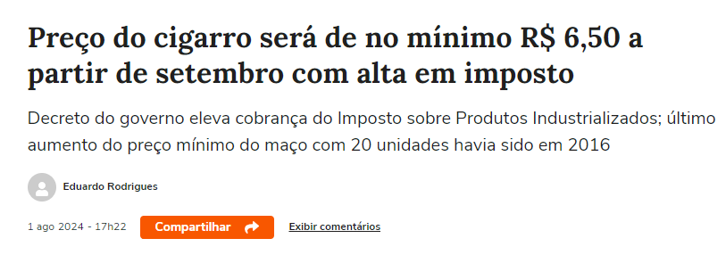
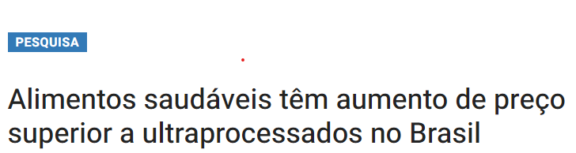

Slide 4
São mais de 30 anos de discussão de uma reforma tributária no Brasil e não podemos deixar de buscar a melhor proposta possível de texto e definições complementares visando a saúde da população e economia do país
O Brasil tem uma oportunidade única de transformar o futuro não só através da simplificação do sistema tributário, mas também por meio de uma política fiscal que proteja gerações futuras e impulsione o desenvolvimento sustentável
Evidências de vários países indicam que impostos seletivos são eficazes na redução de consumo de produtos nocivos à saúde e a oposição vem basicamente de setores e empresas que querem proteger seus lucros exorbitantes, deixando o ônus para a sociedade

Slide 5

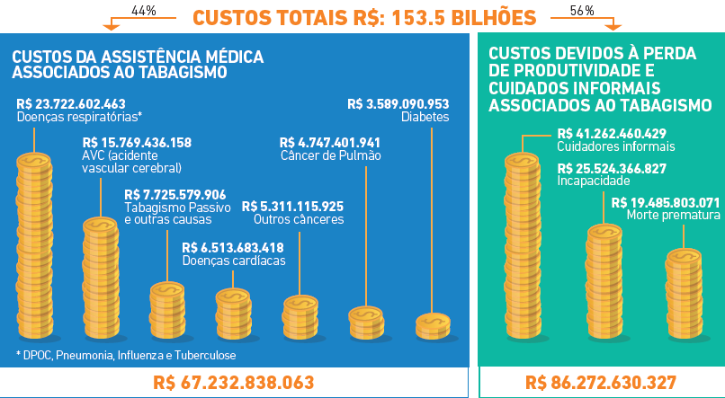


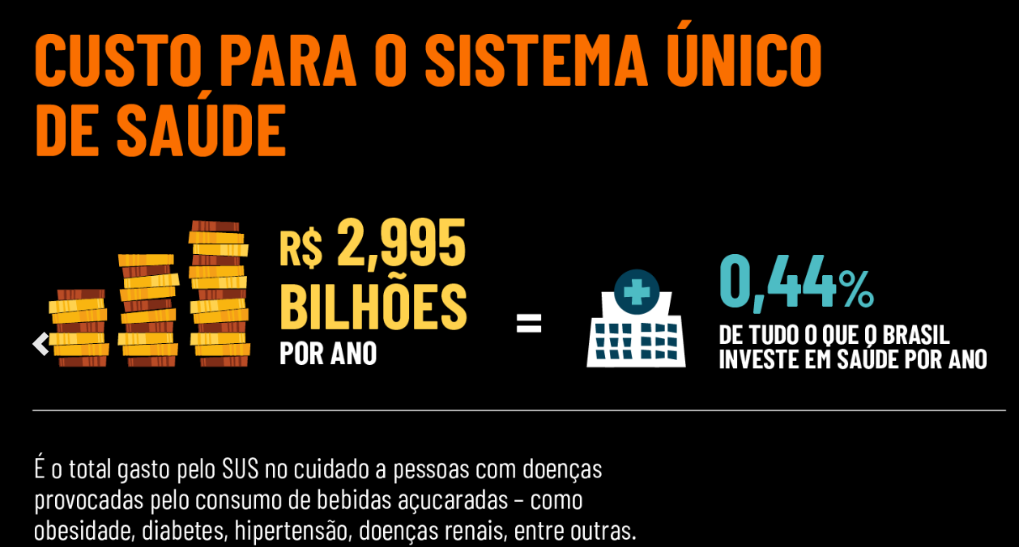
Impacto econômico
No Brasil, somente o tratamento dos casos de câncer associados ao consumo de álcool custou R$ 1,7 bilhão ao SUS, em 2018.
A arrecadação tributária da venda de cigarros foi de R$ 8 bi em impostos federais em 2022, valor que equivale apenas a 5,2% das perdas causadas pelo tabagismo
INCA 2024

Slide 6


O texto aprovado na Câmara dos Deputados manteve a previsão de imposto seletivo sobre tabaco, álcool e refrigerantes, propôs a desoneração da cesta básica e impediu a inclusão de produtos ultraprocessados em sua composição
Importante a adoção do modelo misto para tributação do álcool e tabaco
Por outro lado, nos preocupa a mudança de redação retirando a previsão de reajuste anual das alíquotas específicas pelo IPCA (Art 421 gov x Art 435 PLC 68/2024)
E a não inclusão de outros produtos ultraprocessados no imposto seletivo, sobretudo aqueles com maior teor de açúcar e mais consumidos por crianças e adolescentes
Definições importantes ficaram para a lei ordinária, como a alíquota a ser definida para cada produto, que deve ser alta o suficiente para gerar os resultados esperados para a saúde e arrecadação tributária

Slide 7
Tributação seletiva deve incidir sobre todos os produtos de tabaco, ter estrutura mista e política de impostos específicos com um mecanismo de indexação associado (inflação ou evolução da renda per capita), para que não se tornem rapidamente mais baratos em relação à renda da população, como aconteceu nos últimos anos.
Defendemos texto original sobre ajuste anual pelo IPCA - como ficou não se define o mecanismo e sequer garante que a lei ordinária o estabelecerá, o que precisa ser minimamente garantido
Alíquotas do imposto especial sobre Tabaco e Álcool devem ser projetadas de modo a garantir que reduza simultaneamente o tabagismo/alcoolismo e aumente as receitas fiscais
Notes:
Art. 435. As alíquotas específicas referidas neste
Livro serão atualizadas uma vez ao ano nos termos de lei
ordinária.

Slide 8

Produtos com maior teor de açúcar e mais consumidos por crianças e adolescentes, como balas, gomas de mascar, doces, biscoitos recheados, bolos ultraprocessados, néctares e outras bebidas artificiais deveriam ser incluídos no imposto seletivo – como ficou apenas refrigerantes estão contemplados
Dados alarmantes mostram que crianças e jovens consomem mais ultraprocessados que adultos, e não à toa, 1 em cada 3 crianças e adolescentes tem excesso de peso no Brasil
Produtos alto em açúcar, gorduras, sódio, e com aditivo alimentar, definidos pela autoridade sanitária competente, devem ser considerados
Recomenda-se também a inclusão de mais alimentos da sociobiodiversidade na lista de produtos com desoneração de 60%, como farinhas e oleaginosas

Slide 9


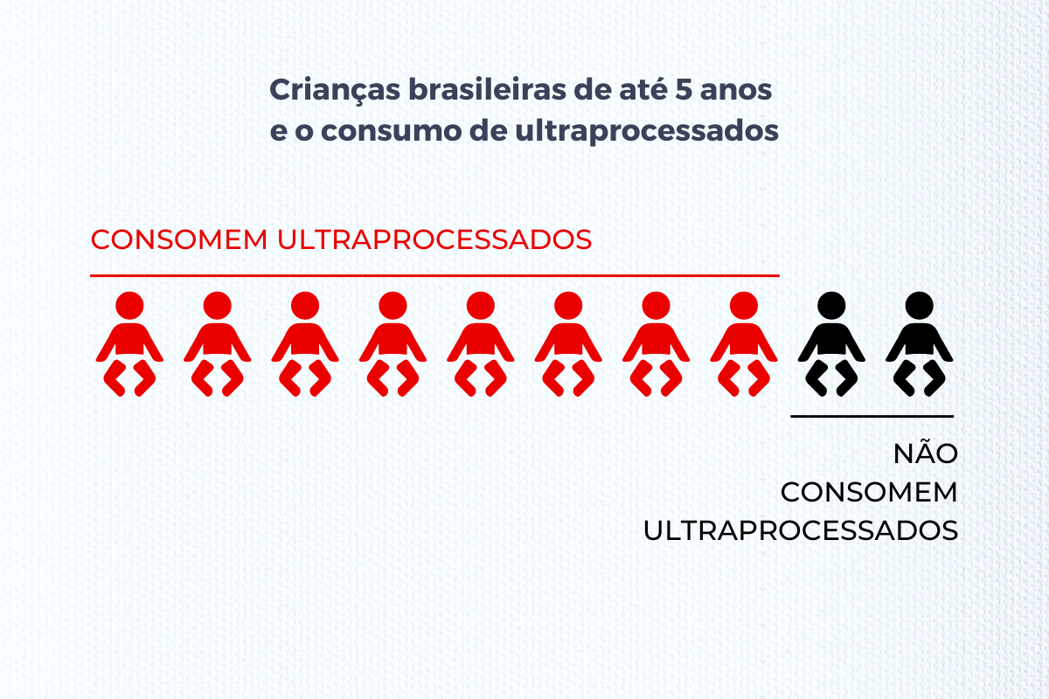



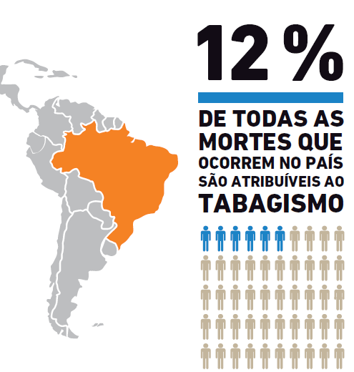
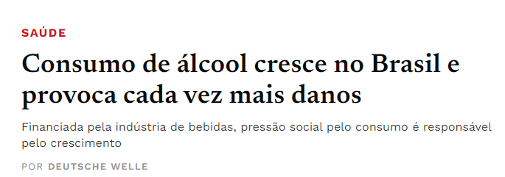
As decisões de hoje vão moldar o Brasil de amanhã

Slide 10


Muito obrigada!
Mônica Andreis
http://actbr.org.br

